Slide 1
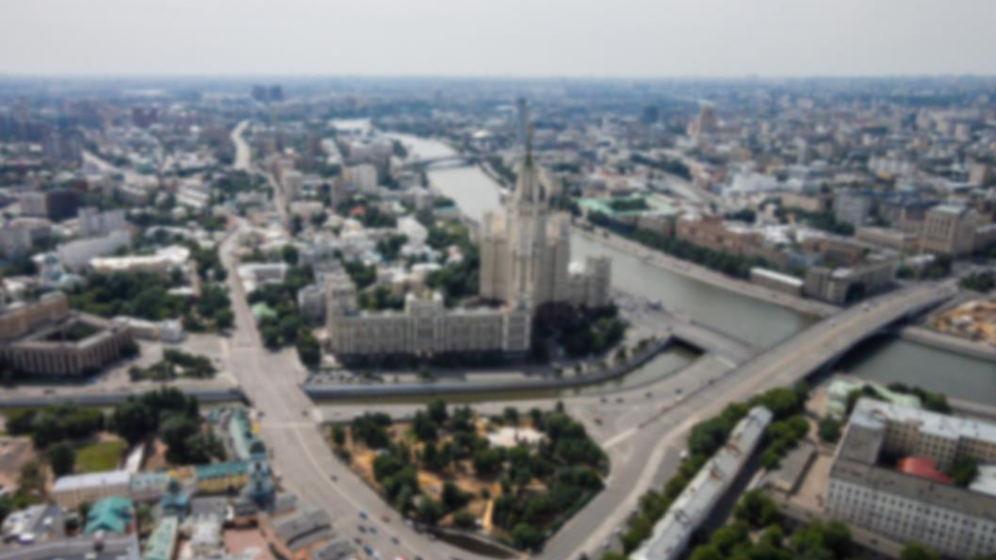
ЦЕНТРЫ ГОСУСЛУГ МОСКВЫ
2017

Slide 2
2011-2017
МОСКВА
РЕЗУЛЬТАТЫ
*
*МОСКВА – в тройке мировых лидеров по развитию госуслуг по итогам исследования, проведенного PricewaterhouseCoopers

Slide 3
ДОСТУПНОСТЬ УСЛУГ
…
2011
2012
2013
2014
2015
2016
2017
МОСКВА
7
дней
170 услуг
127
в неделю
центров госуслуг
с 8:00
до 20:00
98%
>6 000
окон приёма
>70 000 посетителей в день
Услуг без привязки к месту прописки

Slide 4
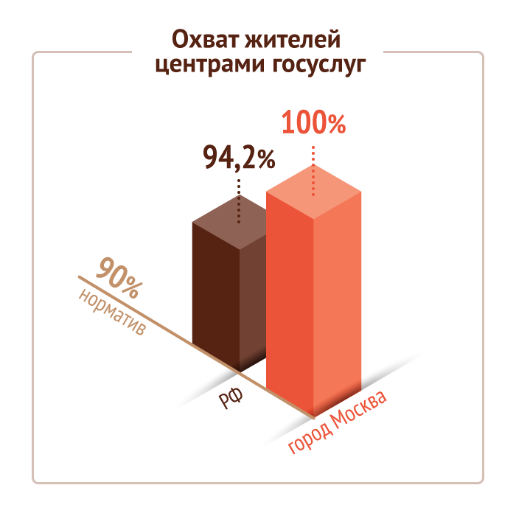
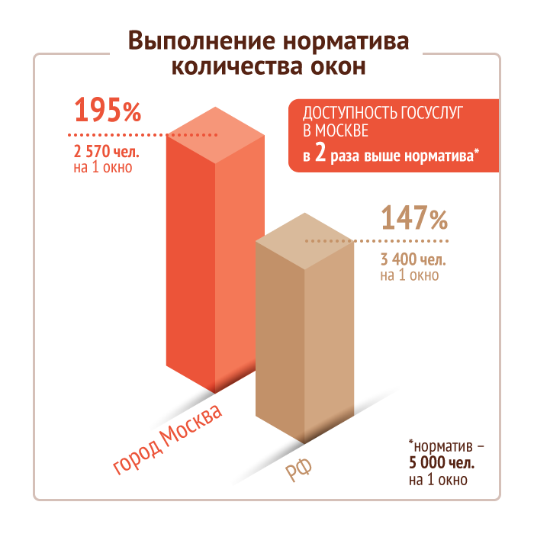
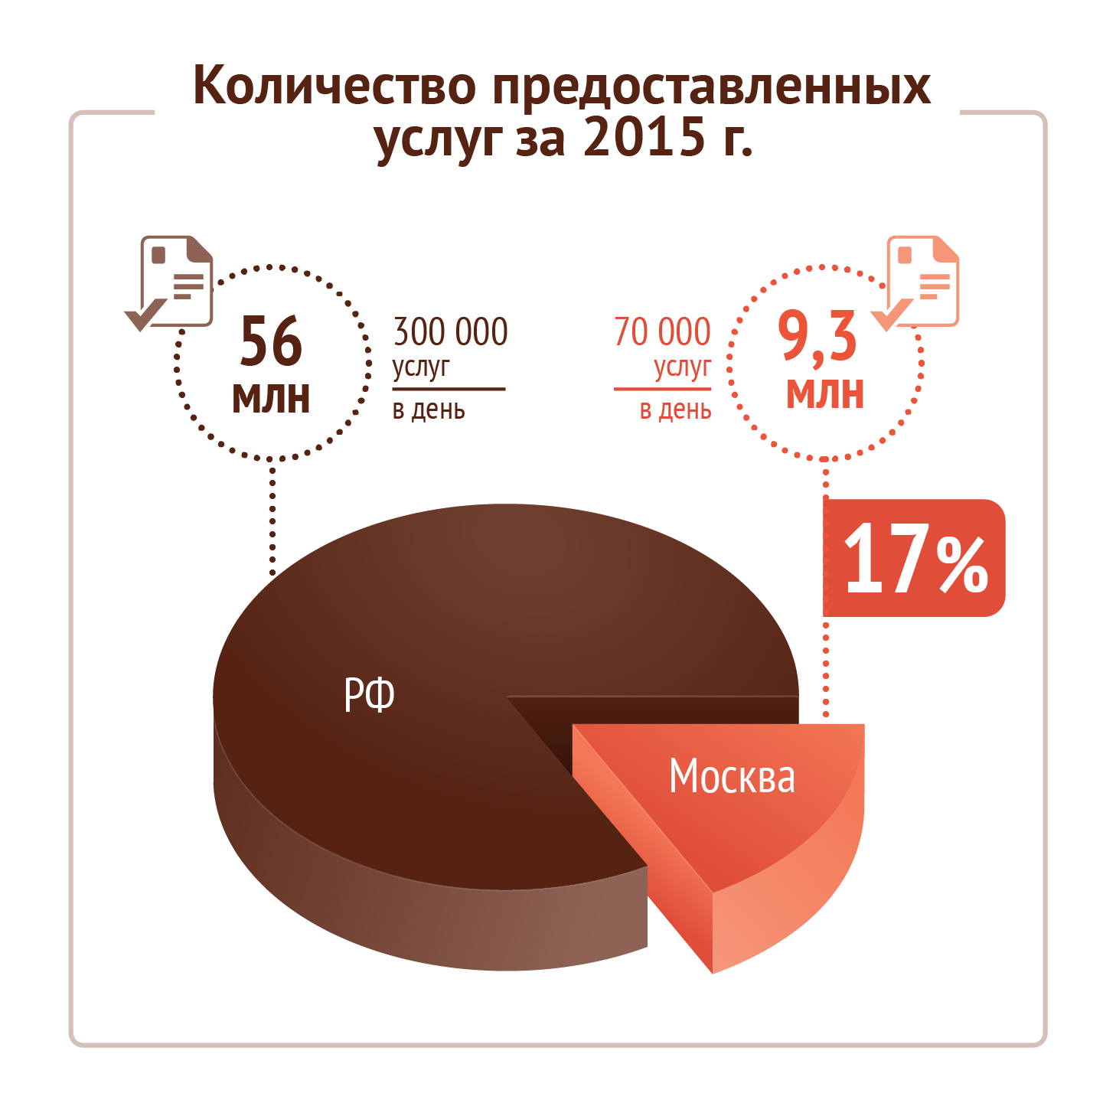
Наше место в России
МОСКВА

Slide 5
…
2011
2012
2013
2014
2015
2016
2017
МОСКВА
1 из 2000
ждёт
3 минуты
>15 мин
посетителей
среднее время ожидания
чашка кофе в подарок
Самые короткие очереди в мире!
УПРАВЛЕНИЕ ОЧЕРЕДЯМИ
Предварительная запись
Уведомление о готовности документов
Онлайн мониторинг загруженности центров

Slide 6
…
2011
2012
2013
2014
2015
2016
2017
МОСКВА
единый набор сопутствующих услуг и дружелюбных сервисов
КОМФОРТНОСТЬ
Доступная среда
Велопарковка
Детский уголок
Копирование документов
Оплата пошлин
Зона электронных услуг
Администратор зала
Бесплатный Wifi
Кофе/снэки

Slide 7
…
2011
2012
2013
2014
2015
2016
2017
МОСКВА
7 способов обратной связи:
E-mail / Почта
Соцсети
Мобильное приложение
ДИАЛОГ С ЖИТЕЛЯМИ
Пульты оценки качества
Анкетирование и краудсорсинг
Вопрос-ответ на сайте md.mos.ru
Горячая линия
в
96,5%
За последние 2 года
мы снизили процент жалоб
5 раз
довольных посетителей

Slide 8
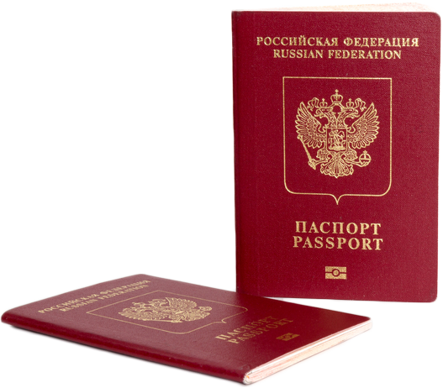
…
2011
2012
2013
2014
2015
2016
2017
МОСКВА
ВАЖНЫЕ УСЛУГИ
Оформление пенсии
Предзапись (загранпаспорт и ПФР)
Смена имени/ фамилии
«ОДНИМ ПАКЕТОМ»
«ОДНИМ ПАКЕТОМ»
Регистрация рождения, отцовства и смерти
Многодетная семья
Рождение ребёнка
Оформление наследства
«ОДНИМ ПАКЕТОМ»
«ОДНИМ ПАКЕТОМ»
«ОДНИМ ПАКЕТОМ»

Slide 9
МОСКВА
новые проекты
Услуги налоговой
службы:
ИНН
3-НДФЛ
Услуги военкомата
Водительские удостоверения
Приобретение жилья
«ОДНИМ ПАКЕТОМ»
Выдача 5-летнего
загранпаспорта сотрудниками центров госуслуг
Смена места жительства
«ОДНИМ ПАКЕТОМ»

Slide 10
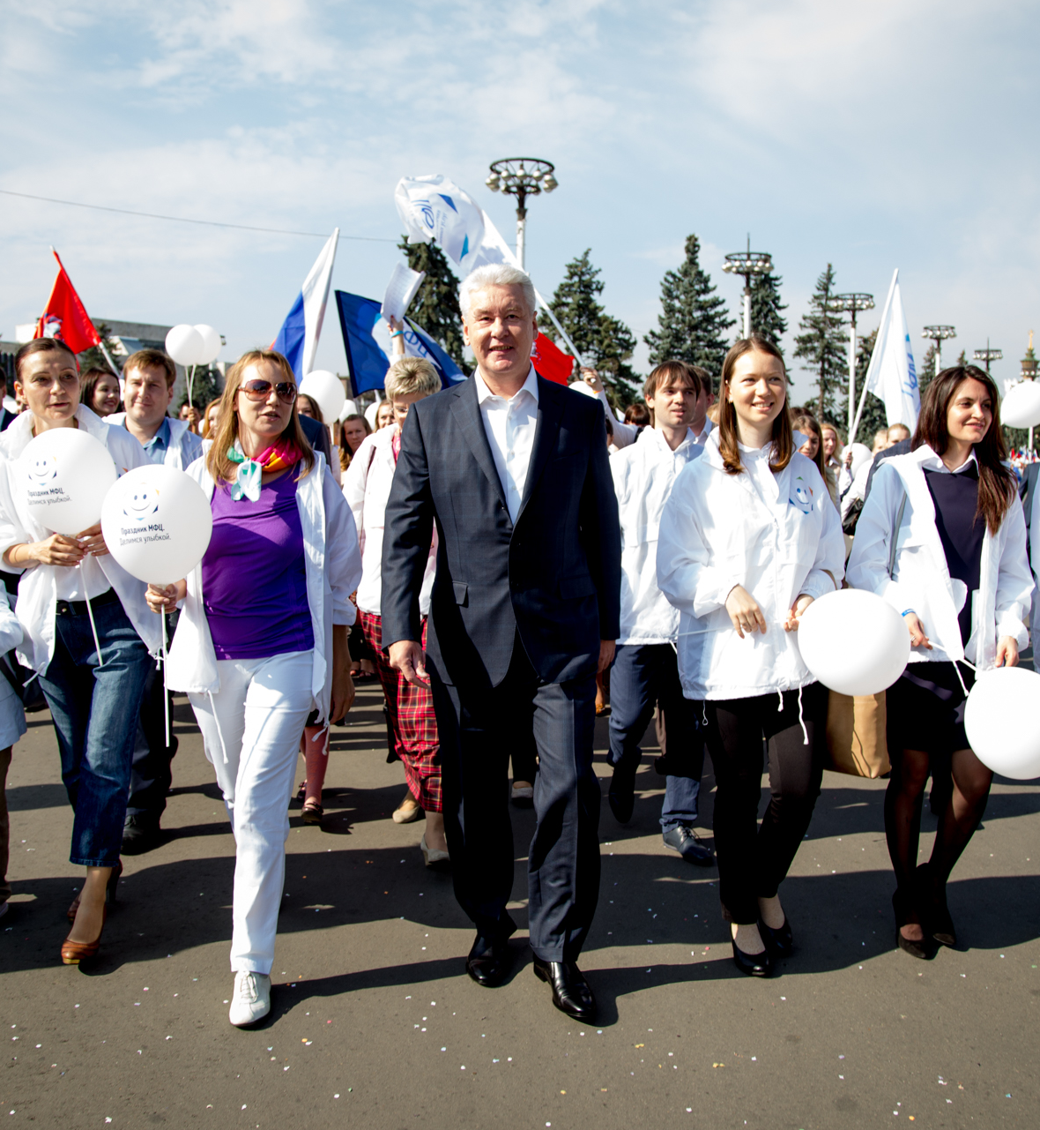
…
2011
2012
2013
2014
2015
2016
2017
МОСКВА
Московские центры «Мои Документы» — лидеры в стране и мире по оказанию госуслуг. Специалисты центров всегда помогают посетителям с улыбкой и заботой. Каждый из 6 тысяч сотрудников обязан соблюдать МОСКОВСКИЙ СТАНДАРТ ГОСУСЛУГ —
свод правил работы, который утвердил Мэр Москвы С.С.Собянин.
8 ПРИНЦИПОВ
московского стандарта госуслуг
Клиент всегда прав.
Главное – профессионализм
Беречь время клиента
Выслушать, услышать, помочь
Доступность и удобство
Дружелюбие и приветливость
Личная ответственность за качество работы
Помощь людям с удовольствием и гордостью

Slide 11
Учебный центр
МОСКВА
Качественное корпоративное обучение – основа профессионального
предоставления государственных услуг в наших центрах.
Тренеры Учебного центра – это ранее работавшие в окнах специалисты, которые успешно освоили услуги различных направлений и на основе своего опыта и знаний готовы обучать слушателей, и профессиональные психологи-тренеры, которые готовы научить новичков и руководителей навыкам эффективной коммуникации, техникам развития стрессоустойчивости и алгоритмам работы в нестандартных ситуациях.

Slide 12
Учебный центр – первый в России!
МОСКВА
>30
Различных очных программ для повышения квалификации
>100
Курсов систем дистанционного обучения
> 6 000
сотрудников
В том числе обучающих программ по приему
маломобильных граждан

Slide 13
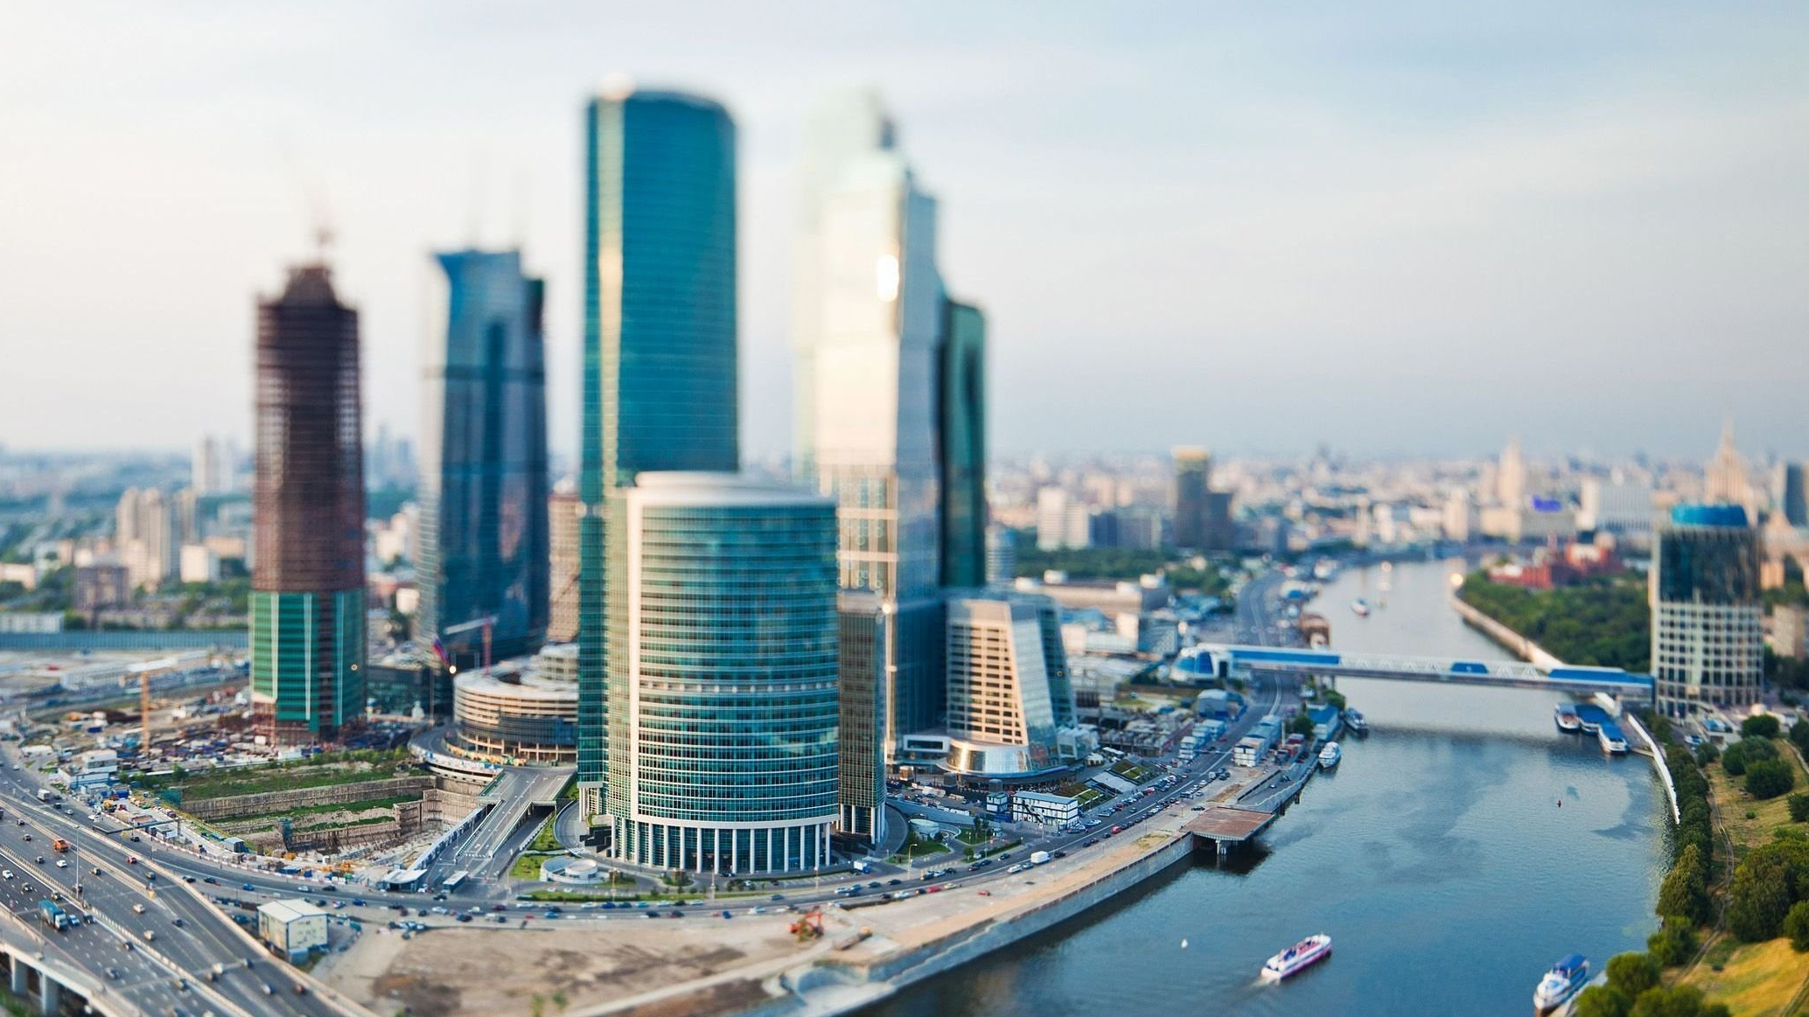
Мы слышим, чего хотят посетители, и делаем то, о чем они просят
И даже чуточку больше…

